Slide 1
高考动态

Slide 2
一、“四新”高考
我省2023年高考是实行新课标、新课程、新教材、新高考的元年。
“四新”= 新课标 + 新课程 + 新教材 + 新高考

Slide 3
一、“四新”高考
1.新课标
学习《生物学普通高中课程标准》
为了迎接“四新”，每位高三老师手中必须有一本《生物学普通高中课程标准》，并将新课标置于案头，以备随时翻阅；
在集体备课时，备课组长要组织老师认真领会新课标精神，尤其是课标对本节教学内容的“学科核心素养水平”的考查要求。

Slide 4
一、“四新”高考
以生物学的四大学科核心素养为例，新课标对每一核心素养都进行了水平划分，并提出了具体要求，如素养1中的生命观念：
素养水平 | 素养1：生命观念（以结构与功能观为例）
水平1 | 初步具有结构与功能相适应的观念以及生物进化观念，能从分子与细胞水平认识生物体的结构与功能是相适应的。
水平2 | 具有结构与功能相适应的观念和生物进化观念，并能运用这些观念分析和解释简单情境中的生命现象。
水平3 | 具有结构与功能相适应的观念和生物进化观念，并能运用这些观念分析解释较为复杂情境中的生命现象
水平4 | 具有结构与功能相适应的观念和生物进化观念，并能基于这些观念识别身边的虚假宣传和无科学依据的传言。

Slide 5
一、“四新”高考
学业质量是学生在完成本学科课程学习后的学业成就表现。学业质量标准依据核心素养的四个维度，明确将学业质量划分为1~4级不同水平。这也是今后开展教学、组织复习以及高考命题的主要依据。
水平 | 质量描述
 | 素养1 | 素养2 | 素养3 | 素养4
1 | 生命观念 | 科学思维 | 科学探究 | 社会责任
2 | 生命观念 | 科学思维 | 科学探究 | 社会责任
3 | 生命观念 | 科学思维 | 科学探究 | 社会责任
4 | 生命观念 | 科学思维 | 科学探究 | 社会责任

Slide 6
以光合作用这一重要概念为例：
水平 | 质量描述
 | 生命观念 | 科学思维 | 科学探究 | 社会责任
1
2 | 能运用结构与功能观、物质与能量观举例说出光合作用中的物质与能量转换。
3 |  |  | 设计并实施光合作用探究实验方案
4 |  | 面对生产、生活中与光合作用相关的问题展开讨论 |  | 人与自然和谐共处，参与绿色行动

Slide 7
一、“四新”高考
2.新课程
新课程 = 国家课程 + 地方课程 + 校本课程
（1）国家课程 = 由中央教育行政机构编制和审定的课程，其管理权属于教育部，是一级课程。我们所用的《生物学》就是国家课程。
（2）地方课程 = 由省、自治区、直辖市教育行政机构和教育科研机构编订的课程，属二级课程。我省自己命题的6个学科应该适当关注一些“地方课程”的融入，因为2021、2022届湖南卷上就已经留下了“地方课程”的痕迹。如“杂交水稻”等富有湖南特色的知识，在2022届湖南生物卷试题中就出现了：

Slide 8
一、“四新”高考
2.新课程
【例1.2022.湖南生物卷17】将纯净水洗净的河沙倒入洁净的玻璃缸中制成沙床，作为种子萌发和植株生长的基质。某杂交水稻品种在光照强度为8～10μmol/（s·m²）时，固定的CO₂量等于呼吸作用释放的CO₂量;日照时长短于12小时才能开花。将新采收并解除休眠的该水稻种子表面消毒，浸种1天后，播种于沙床上。将沙床置于人工气候室中，保湿透气，昼/夜温为35℃/25℃，光照强度为2μmol/（s·m²），每天光照时长为14小时。回答下列问题:
（1）在此条件下，该水稻种子____（填“能”或“不能”）萌发并成苗（以株高≥2厘米，至少1片绿叶视为成苗），理由是__________________。
第1空 能（1分）
第2空 共3分 ①活种子，②胚乳中储存的营养物质可为种子萌发提供能源；③有适宜的外部条件如水分、温度、氧气（答全才给分）。
注：①②③中，答对1点计1分。

Slide 9
一、“四新”高考
2.新课程
【例1.2022.湖南生物卷17】
（2）若将该水稻适龄秧苗栽植于上述沙床上，光照强度为10μmol/（s·m²），其他条件与上述实验相同，该水稻 （填“能”或“不能”）繁育出新的种子，理由是 （答出两点即可）。
第1空 不能 （2分）
第2空（3分）
①日照时长短于12小时水稻才能开花，而该题中日照时长为14小时，不能满足开花要求；②光照强度为10μmol/（s·m²），仅为光照下的补偿点，不能满足植株的正常生长；③纯净水洗净的河沙倒入洁净的玻璃缸中制成沙床缺乏矿质营养。
注：①②③中，答对1点计2分、答对2点计3分。

Slide 10
一、“四新”高考
2.新课程
【例1.2022.湖南生物卷17】
（3）若该水稻种子用于稻田直播(即将种子直接撒播于农田)，为防鸟害、鼠害，减少杂草生长，须灌水覆盖，该种子应具有 特性。
适应缺氧（低氧、少氧）环境（2分）
高活力（存活力强/高/大）（1分）
注：答无氧呼吸不给分。

Slide 11
一、“四新”高考
3.新教材
新教材 = 必修 + 选择性必修 + 选修
（1）必修：2本，已经通过了学业质量合格性考试，只是按课程标准要求的水平1和水平2命题；新高考实际上就是学业质量选择性考试，要求以课标中的水平3甚至水平4命题。
（2）选择性必修：3本，只在学业质量选择性考试中命题，要求达到水平3甚至水平4。选择性必修3《生物技术与工程》的命题，在新高考命题时需要说明两点，一是可以命选择题了，二是不再命选考题了，在非选择题中，至少会命一道题。
（3）选修：即校本课程，虽然新课标列出了可供中学选择的约20个选项，但没有统编教材，不会考查。

Slide 12
一、“四新”高考
4.新高考
我省的新高考虽然已经进行了两届，即2021届和2022届，但这两届用的是老考纲、老教材、新高考。经过这两届新高考，我省师生初步知悉了新高考的基本考法，适应了新高考的基本要求。
元月9日，湖南省考试院颁发了2023年第1号文件，关于印发《湖南省普通高中学业水平选择性考试试卷结构》的通知。

Slide 13
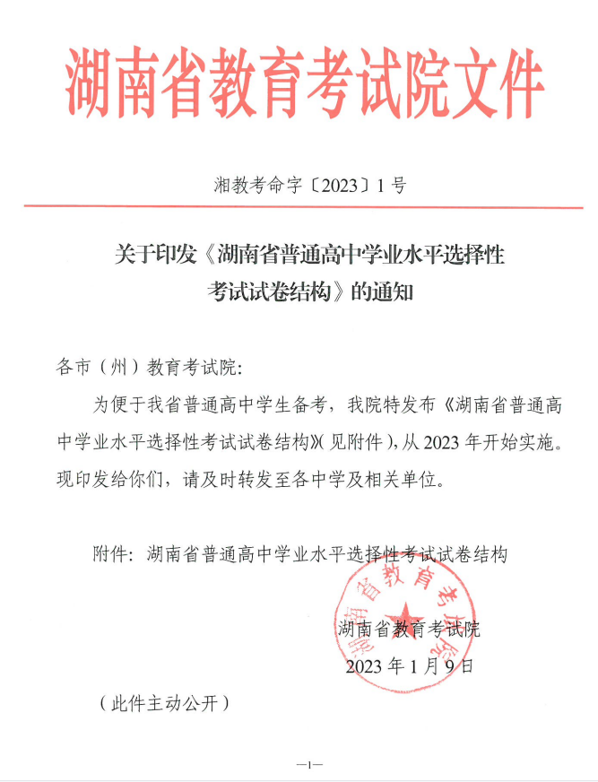
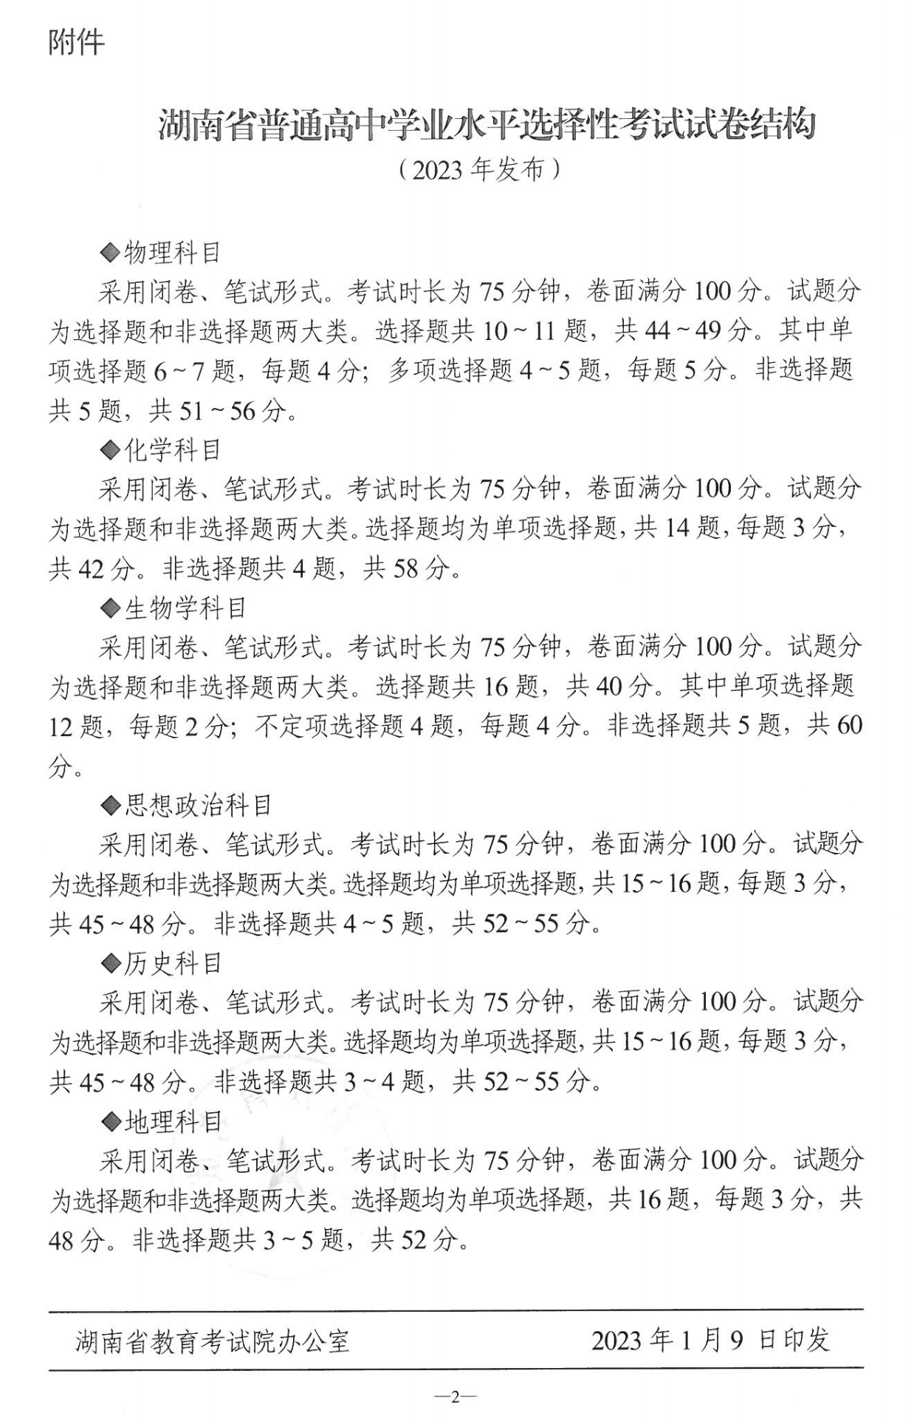
二、试卷结构
4.新高考

Slide 14
二、试卷结构
生物学科的试卷结构是：采用闭卷、笔试形式。考试时长为75分钟，卷面满分100分，试题分为选择题和非选择题贱两大类，选择题共16题，共40分，其中单项选择题12题，每题2分；不定项选择题4题，每题4分，非选择题共5题，共60分。
由此可见，2023届新高考生物学试卷，与前两届试卷的结构一模一样。认真分析前两届高考试题，了解命题专家的命题习惯，可以指导我们开展二轮复习。

Slide 15
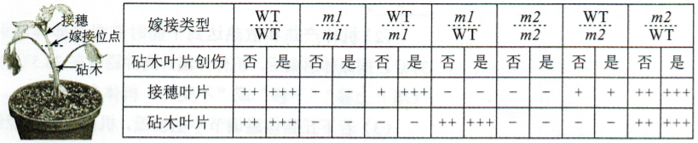
二、学会审题
三、试题分析
【例2.2022·湖南卷·16】植物受到创伤可诱导植物激素茉莉酸(JA)的合成，JA在伤害部位或运输到未伤害部位被受体感应而产生蛋白酶抑制剂I(PI-Ⅱ)，该现象可通过嫁接试验证明。试验涉及突变体m1和m2，其中一个不能合成JA，但能感应JA而产生PI-Ⅱ;另一个能合成JA，但对JA不敏感。嫁接试验的接穗和砧木叶片中PI-Ⅱ的mRNA相对表达量的检测结果如图表所示。
注:WT为野生型，ml为突变体1，m2为突变体2;“……”代表嫁接，上方为接穗，下方为砧木:“+”“－”分别表示有无，“+”越多表示表达量越高

Slide 16
二、学会审题
三、试题分析
【例2.2022·湖南卷·16】植物受到创伤可诱导植物激素茉莉酸(JA)的合成，JA在伤害部位或运输到未伤害部位被受体感应而产生蛋白酶抑制剂I(PI-Ⅱ)，该现象可通过嫁接试验证明。试验涉及突变体m1和m2，其中一个不能合成JA，但能感应JA而产生PI-Ⅱ;另一个能合成JA，但对JA不敏感。嫁接试验的接穗和砧木叶片中PI-Ⅱ的mRNA相对表达量的检测结果如图表所示。
注:WT为野生型，ml为突变体1，m2为突变体2;“……”代表嫁接，上方为接穗，下方为砧木:“+”“－”分别表示有无，“+”越多表示表达量越高

Slide 17
二、学会审题
三、试题分析
下列判断或推测正确的是（ ）
A.m1不能合成JA，但能感应JA而产生PI-Ⅱ
B.嫁接也产生轻微伤害，可导致少量表达PI-Ⅱ
C.嫁接类型m1/m2叶片创伤，m1中大量表达PI-Ⅱ
D.嫁接类型m2/m1叶片创伤，m2中大量表达PI-Ⅱ
由第4组知：×
由第3组知：√
由第4、7组知：×
由第4、7组知：√
BD
注:WT为野生型，ml为突变体1，m2为突变体2;“……”代表嫁接，上方为接穗，下方为砧木:“+”“－”分别表示有无，“+”越多表示表达量越高

Slide 18
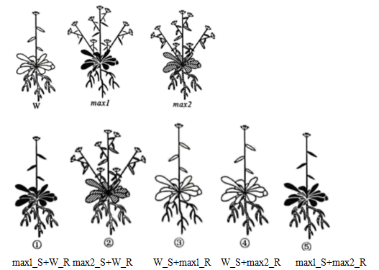
二、学会审题
三、试题分析
【例3.2021·湖南卷·14】独脚金内酯（SL）是近年来新发现的一类植物激素。SL合成受阻或SL不敏感突变体都会出现顶端优势缺失，现有拟南芥SL突变体1（maxl）和SL突变体2（max2），其生长素水平正常，但植株缺失顶端优势，与野生型（W）形成明显区别；在幼苗期进行嫁接试验，培养后植株形态如图所示。据此分析，下列叙述正确的是（ ）
注：R代表根，S代表地上部分，“+”代表嫁接

Slide 19
二、学会审题
三、试题分析
【例3.2021·湖南卷·14】独脚金内酯（SL）是近年来新发现的一类植物激素。SL合成受阻或SL不敏感突变体都会出现顶端优势缺失，现有拟南芥SL突变体1（maxl）和SL突变体2（max2），其生长素水平正常，但植株缺失顶端优势，与野生型（W）形成明显区别；在幼苗期进行嫁接试验，培养后植株形态如图所示。据此分析，下列叙述正确的是（ ）
注：R代表根，S代表地上部分，“+”代表嫁接

Slide 20
二、学会审题
三、试题分析
A.SL不能在产生部位发挥调控作用
B.maxl不能合成SL，但对SL敏感
C.max2对SL不敏感，但根能产生SL
D.推测max2_S+maxl_R表现顶端优势缺失
由第③组知：×
BCD
由第①组知：√
由第②组知：√
由第①②⑤组知：√
由①组可知max1对SL敏感（不能合成SL），由②组可知max2对SL不敏感（能合成SL）。
注：R代表根，S代表地上部分，“+”代表嫁接

Slide 21
二、学会审题
三、试题分析
【例4.2022·湖南卷·18（3）】当内外环境变化使体温波动时，皮肤及机体内部的温度感受器将信息传入体温调节中枢，通过产热和散热反应，维持体温相对稳定。回答下列问题:
（3）若下丘脑体温调节中枢损毁，机体体温不能维持稳定。已知药物A作用于下丘脑体温调节中枢调控体温。现获得A的结构类似物M，为探究M是否也具有解热作用并通过影响下丘脑体温调节中枢调控体温，将A、M分别用生理盐水溶解后，用发热家兔模型进行了以下实验，请完善实验方案并写出实验结论。
分组 | 处理方式 | 结果
甲 | 发热家兔模型+生理盐水 | 发热
乙 | 发热家兔模型+A溶液 | 退热
丙 | 发热家兔模型+M溶液 | 退热
丁 | ①_______________ | 发热
②由甲、乙、丙三组实验结果，得出结论_____________________。
③由甲、乙、丙、丁四组实验结果，得出结论_____________________。

Slide 22
二、学会审题
三、试题分析
【例4.2022·湖南卷·18（3）】当内外环境变化使体温波动时，皮肤及机体内部的温度感受器将信息传入体温调节中枢，通过产热和散热反应，维持体温相对稳定。回答下列问题:
（3）若下丘脑体温调节中枢损毁，机体体温不能维持稳定。已知药物A作用于下丘脑体温调节中枢调控体温。现获得A的结构类似物M，为探究M是否也具有解热作用并通过影响下丘脑体温调节中枢调控体温，将A、M分别用生理盐水溶解后，用发热家兔模型进行了以下实验，请完善实验方案并写出实验结论。
分组 | 处理方式 | 结果
甲 | 发热家兔模型+生理盐水 | 发热
乙 | 发热家兔模型+A溶液 | 退热
丙 | 发热家兔模型+M溶液 | 退热
丁 | ①_______________ | 发热
②由甲、乙、丙三组实验结果，得出结论_____________________。
③由甲、乙、丙、丁四组实验结果，得出结论_____________________。

Slide 23
二、学会审题
三、试题分析
考生只有认真细致地审题，获取题中的有效信息，如明确这个实验中的自变量有两个：一是M能否调控体温，二是是否通过影响下丘脑，才能解答该题。由表中信息可知，甲组为空白对照，发热家兔模型会出现发热的症状；乙组是加了等量用生理盐水溶解的A溶液，已知药物A作用于下丘脑体温调节中枢调控体温，因此发热家兔模型会退热；丙组是加了等量生理盐水溶解的M溶液，也会退热，说明M与药物A一样，具有解热作用。
丁组小鼠出现发热症状，由于要探究M通过影响下丘脑体温调节中枢调控体温，实验需要遵循单一变量原则，与丙组相比，丁组的处理是①损毁下丘脑体温调节中枢+发热家兔模型+M溶液，由于下丘脑体温调节中枢被损毁了，M起不到调控体温的作用了，因此，丁组家兔就发热了。
①损毁下丘脑体温调节中枢的发热家兔模型+M溶液
②M与药物A一样也具有解热作用。
③M的解热作用是通过影响下丘脑体温调节中枢来调控体温。

Slide 24
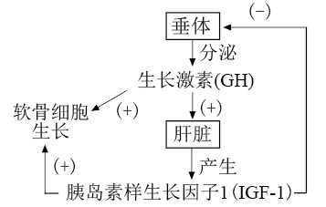
二、学会审题
三、试题分析
【例5.2021·湖南卷·19】生长激素对软骨细胞生长有促进作用，调节过程如图所示。回答下列问题
（1）根据示意图，可以确定软骨细胞具有_________（填“GH受体”“IGF-1受体”或“GH受体和IGF-1受体”）
（2）研究人员将正常小鼠和IGF-1基因缺失小鼠分组饲养后，检测体内GH水平。据图预测，IGF-1基因缺失小鼠体内GH水平应______（填“低于”“等于”或“高于”）正常小鼠，理由是_____ 。
这是一道从题图中寻找解题信息的题。考生只要读懂了题图，第（1）小题简直就是送分的；第（2）小题必须依赖图中的“负反馈调节”由于IGF-1基因缺失小鼠体内不能合成IGF-1，从而不能对垂体分泌GH产生负反馈调节作用，所以其体内GH分泌增多。

Slide 25
二、学会审题
三、试题分析
（3）研究人员拟以无生长激素受体的小鼠软骨细胞为实验材料，在细胞培养液中添加不同物质分组离体培养，验证生长激素可通过IGF-1促进软骨细胞生长，实验设计如表所示，A组为对照组。
组别 | A | B | C | D | E
培养液中添加物质 | 无 | GH | IGF-1 | 正常小鼠去垂体后的血清 | ？
实验结果预测及分析：
①与A组比较，在B、C和D组中，软骨细胞生长无明显变化的是_________组。
②若E组培养的软骨细胞较A组生长明显加快，结合本实验目的，推测E组培养液中添加物质是_________。

Slide 26
二、学会审题
三、试题分析
（3）研究人员拟以无生长激素受体的小鼠软骨细胞为实验材料，在细胞培养液中添加不同物质分组离体培养，验证生长激素可通过IGF-1促进软骨细胞生长，实验设计如表所示，A组为对照组。
组别 | A | B | C | D | E
培养液中添加物质 | 无 | GH | IGF-1 | 正常小鼠去垂体后的血清 | ？
实验结果预测及分析：
①与A组比较，在B、C和D组中，软骨细胞生长无明显变化的是_________组。
②若E组培养的软骨细胞较A组生长明显加快，结合本实验目的，推测E组培养液中添加物质是_________。

Slide 27
二、学会审题
三、试题分析
解答第（3）小题，除了读懂题图外，还要抓住题表信息。
①以无生长激素受体的小鼠软骨细胞为实验材料，A组为对照组，其他4组为实验组。
B组虽然添加了GH，但没用；C组添加IGF-1，可促进软骨细胞生长；D组加入正常小鼠去垂体后的血清，但不含GH，不能促进肝脏细胞分泌IGF-1，软骨细胞也不能生长。因此，与A组比较，软骨细胞生长无明显变化的是B、D组。
②由于E组培养的软骨细胞较A组生长明显加快，则可推知添加在E组培养液中的物质中肯定含有IGF-1，而且要与D组形成鲜明对照。既然D组添加的物质是“正常小鼠去垂体后的血清”，则E组应该添加“正常小鼠去垂体后+GH的血清”。特别注意，不是“正常小鼠去垂体后的血清+GH”，想一想，为什么？
因为去垂体后的正常小鼠体内，才有肝脏，只要有GH，就能促进肝脏细胞分泌IGF-1，软骨细胞就能快速生长。如果只有血清，没有肝脏，不能产生IGF-1.

Slide 28
二、学会审题
三、试题分析
从上面分析的例2、例3可知，两道题都是针对新的植物激素来设计的嫁接实验，命题风格几乎相同。为什么？
同理，从例4、例5可知，两道题的实验设计，所设的问题数量、答题要求等命题风格也几乎相同。为什么？
因为两年来，命植物生理题的教授是同一人，命生命活动调节题的教授，也是同一人。这些命题专家，很可能今年还会继续命题。
因此，建议老师们回家之后，好好研究去年、前年的湖南卷。

Slide 29
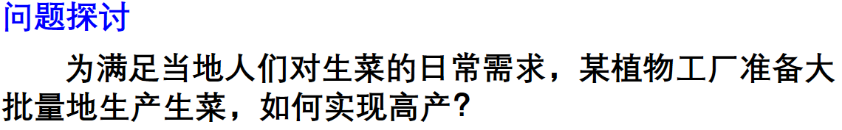
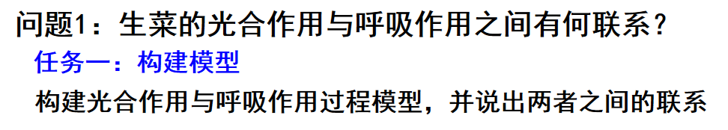
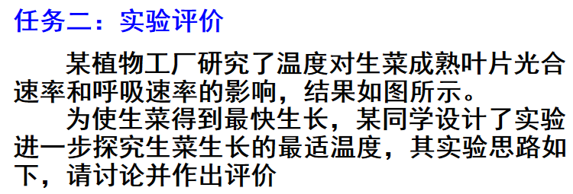
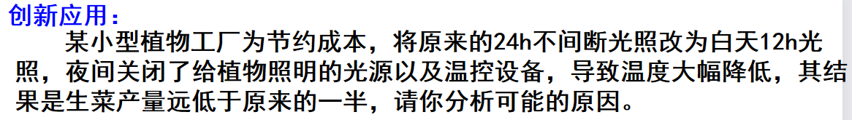
四、对二轮复习课堂的指导
（以光合作用和细胞呼吸第一课时为例）
二、学会审题
能运用结构与功能观、物质与能量观举例说出光合作用中的物质与能量转换。
面对生产、生活中与光合作用相关的问题展开讨论
设计并实施光合作用探究实验方案
人与自然和谐共处，参与绿色行动

Slide 30
以光合作用这一重要概念为例：
水平 | 质量描述
 | 生命观念 | 科学思维 | 科学探究 | 社会责任
1
2 | 能运用结构与功能观、物质与能量观举例说出光合作用中的物质与能量转换。
3 |  |  | 设计并实施光合作用探究实验方案
4 |  | 面对生产、生活中与光合作用相关的问题展开讨论 |  | 人与自然和谐共处，参与绿色行动

Slide 31
四、对我的启发
二、学会审题
1.二轮复习备考对老师备课的要求很高，知识的整合，情境的选择，考试方向的把握等。
2.怎么备课？我的思考：
a.先研究课程标准，把握该专题复习内容的质量描述。
b.把二轮书及配套练习该专题涉及的所有相关练习（2021年，2022年新高考地区的高考题和模拟题）全部做完，进行分类，从而才能提高课堂效率。
c.确定该专题的课时数及每个课时讲的内容。一个课时的内容需结合考向，提取近两年题目情境并设计问题带领学生进行讨论分析及延伸，也可直接选择相关情境的题目作为例题，每个情境1-2道题，把复习课和习题课融合在一起，培养学生解决问题的能力，提高课堂效率。

Slide 32
四、对我的启发
二、学会审题
光合作用和细胞呼吸涉及的新情境：
1.光呼吸。
2.C₄植物，景天科植物的特殊光合作用过程。
3.农业生产实践涉及的合理施肥，中耕松土，合理密植，轮作，间作，套种。
4.库源关系，即去除果实对植株叶片光合作用的影响。
5.磷酸转运器，涉及有机物的合成，运输和储存问题。
5.种子的萌发和植株的生长与光合作用和细胞呼吸的关系。
6.人工合成淀粉新途径。
7.间隔光照，部分遮阴，间隔低温等处理对植株光合作用的影响。
8.......（平时做题有意识地积攒好情境）

Slide 33
二、学会审题
谢谢各位老师的聆听，请指正！

